Slide 1




TYPESCRIPT
Introducción
César Aguilera Sepúlveda
caguilsepulveda@gmail.com
Desarrollo FrontEnd con Angular – código 634529
Notes:
‹#›

Slide 2



El Contexto
La arquitectura de software evoluciona.
Encapsulación del código Javascript
Código Ravioli, basado en patrones (componentes)
Código Spaghetti, basado en funciones
2010
1990
Desarrollo FrontEnd con Angular – código 634529
2/9
Notes:
A medida que las aplicaciones crecen, necesitamos mejor organización del código.

Slide 3

El Problema
Javascript no posee algunas características importantes:
Tipos de variables
Errores en tiempo de escritura
Autocompletación dependiendo de la variable
Método estático de programación
Clases y módulos (antes de ES6)
Entre otras cosas …
Desarrollo FrontEnd con Angular – código 634529
3/9

Slide 4
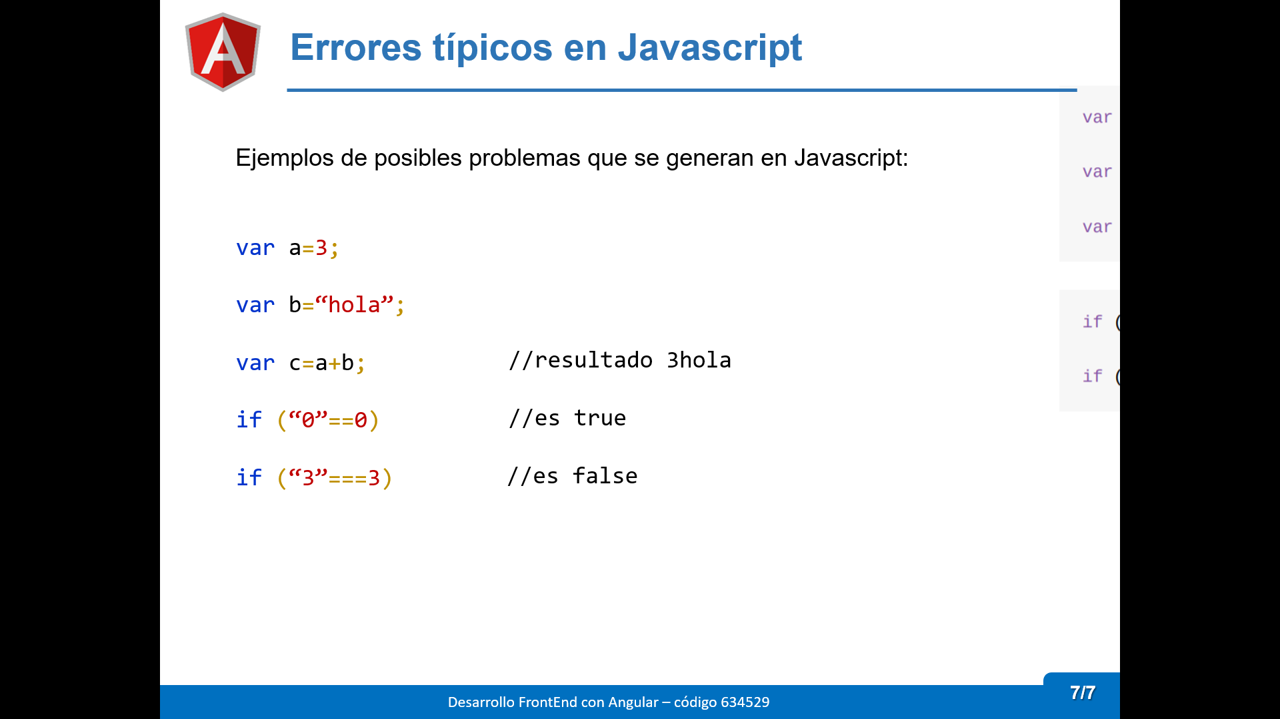
Errores típicos en Javascript
Ejemplos de posibles problemas que se generan en Javascript:
//resultado 3hola
//es true
//es false
Desarrollo FrontEnd con Angular – código 634529
4/9

Slide 5




Errores típicos en Javascript …
Se pueden presentar errores en Javascript porque:
Una variable no estaba definida
El objeto no tiene la propiedad esperada
No se tiene idea cómo trabajan las funciones de otros programadores
Se sobrescriben variables, clases, funciones, constantes …
El código colisiona con el de otro
El caché del navegador mantiene los archivos de javascript antiguos
Colocamos mayúscula o minúscula en el lugar incorrecto
Desarrollo FrontEnd con Angular – código 634529
5/9

Slide 6
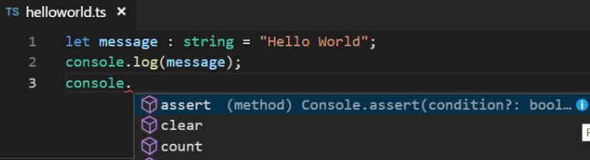
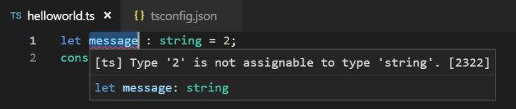
El IDE es nuestro amigo
Hoy en día estamos acostumbrados a que el IDE nos ayude en la escritura del código y detección de errores:
Desarrollo FrontEnd con Angular – código 634529
6/9
Notes:
los desarrolladores necesitan herramientas que ayuden a evitar errores

Slide 7
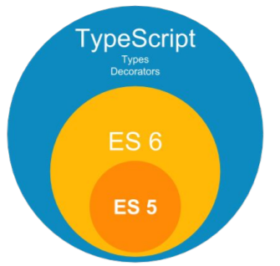
¿Qué es TypeScript?
Es un lenguaje de programación moderno que facilita crear aplicaciones web robustas.
Es un superconjunto de ES6 → ECMAScript 6 2015
Agrega tipado estático → autocompletado, errores …
Inferencia de tipos
Tipos opcionales
Orientado a Objetos
Clases
Interfaces
Agrega módulos
Agrega decoradores
Es de fácil adopción para programadores Java o C#
Favorece la escalabilidad y mantenibilidad.
El compilador de TypeScript emite código JavaScript.
Todo código JavaScript es código válido en TypeScript.
Desarrollo FrontEnd con Angular – código 634529
7/9
Notes:
TypeScript hace JavaScript más seguro y organizado.

Slide 8
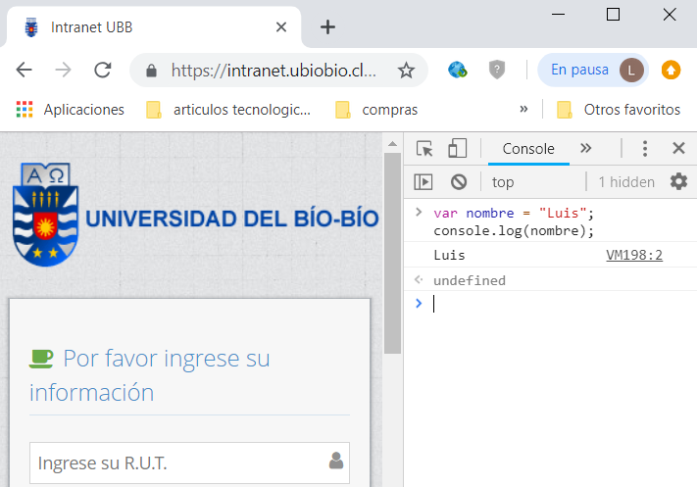
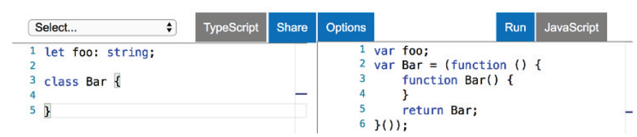
¿Qué es la Transpilación?
Los navegadores web solo entienden JavaScript.
Transpiling proceso de convertir el código fuente de un programa (en un idioma) en código fuente en otro idioma.
El transpilador de Typescript genera código en Javascript.
www.typescriptlang.org/play
Desarrollo FrontEnd con Angular – código 634529
8/9
Notes:
Es como escribir en español y traducir a inglés para que alguien entienda.

Slide 9





¿Quién creó TypeScript?
TypeScript fue diseñado en 2012 por Andres Hejlsberg de Microsoft.
Él también es un autor de Turbo Pascal y Delphi, y es un arquitecto principal de C#.
Documentación en
www.typescriptlang.org/docs
Microsoft ha liberado TypeScript como open source y el Proyecto está ubicado en GitHub.
Desarrollo FrontEnd con Angular – código 634529
9/9

